Slide 2
“黄金坑”的黑暗时刻！

Slide 3

第一章
大盘何时止跌
第二章
基金建仓和加仓的艺术

Slide 4
PART 01
行情透析

Slide 5
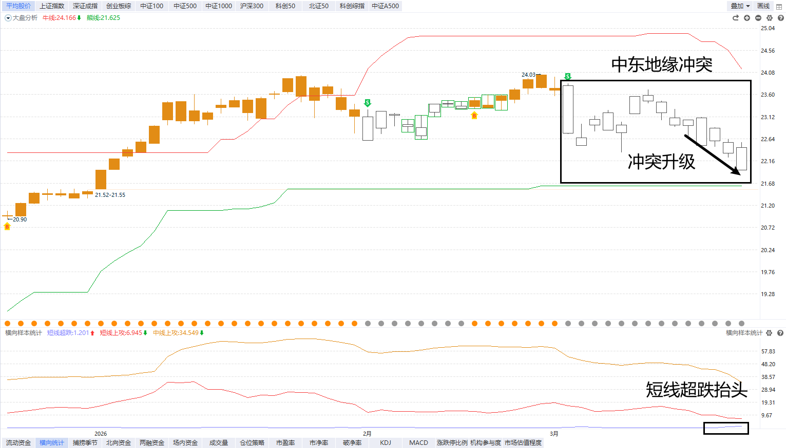
大盘已进入超跌状态
油价上涨，运费提升→通胀升温→货币紧缩→经济衰退，确认滞胀周期→股市基本面和估值共振回落
资本市场风险偏好承压，演绎经济衰退逻辑，但不是现实，至暗时刻已现。技术上短线超跌抬头，大盘超跌状态！

Slide 6
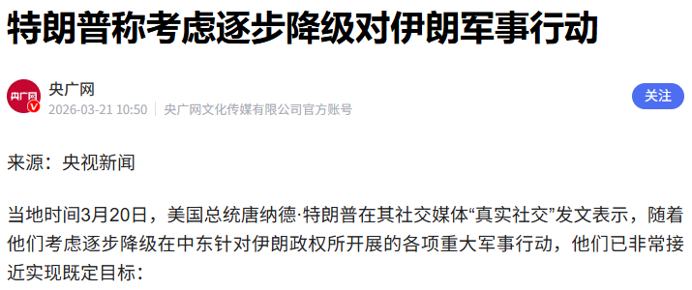
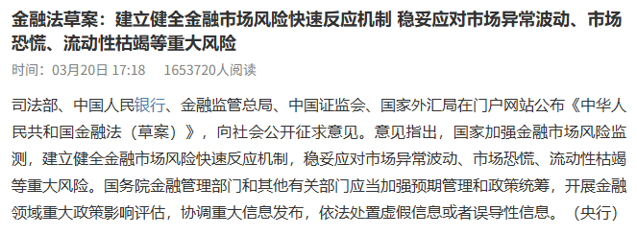
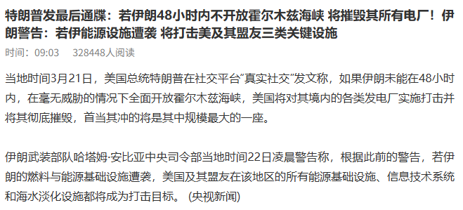
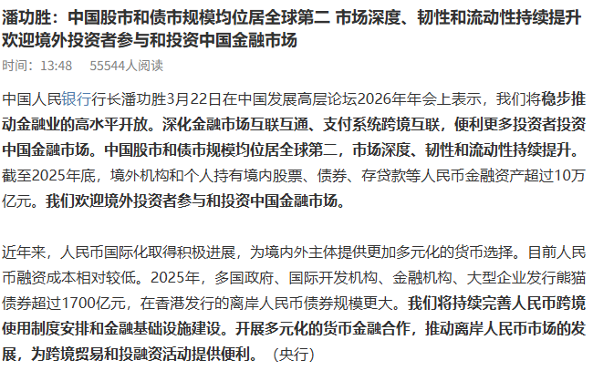
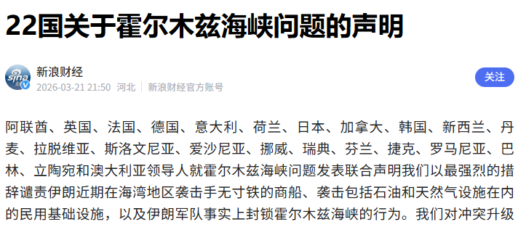
周末消息总结
1.短期内冲突无法消失，但朝着缓和谈判发展，非三战的失控局面
2.国内金融市场有足够的韧性，同时国力根基稳固，过去几年，每一次全球重大冲击后，都有中国供应链能力重估的契机

Slide 7
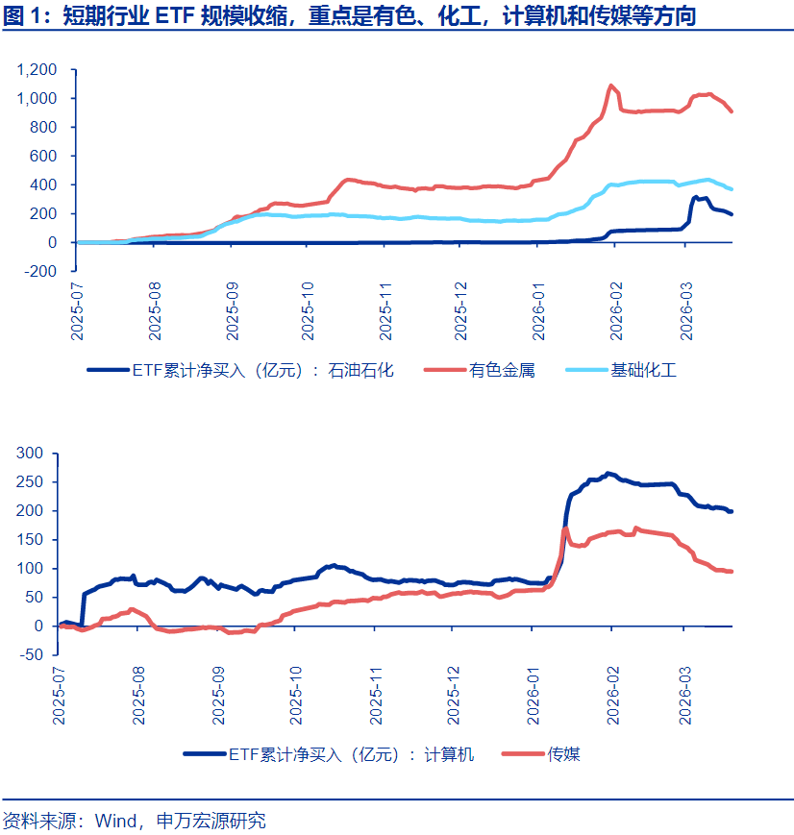
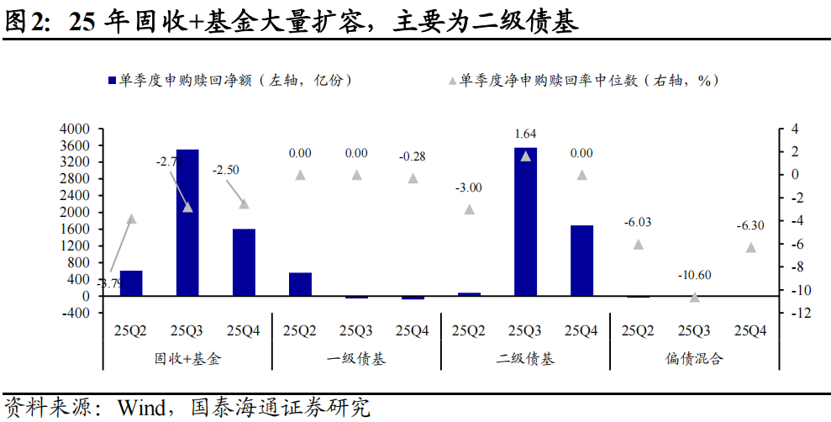
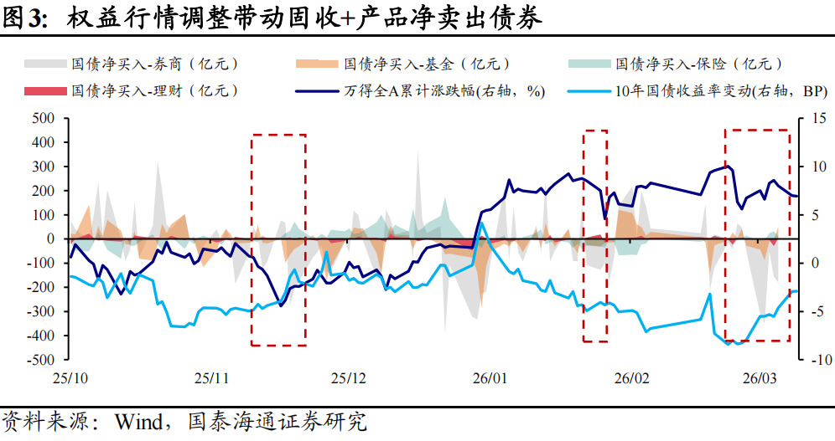
资金短期集坡不可持续
绝对收益资金，浮盈快速收窄，为避免本金亏损被迫降低权益仓位，短期有波澜。在跨季之后，若资金面边际缓和、外部冲击未进一步升级、再通胀预期未持续强化，则对“跌出来的机会”保持敏感！

Slide 8
PART 02
基金建仓和加仓的艺术

Slide 9
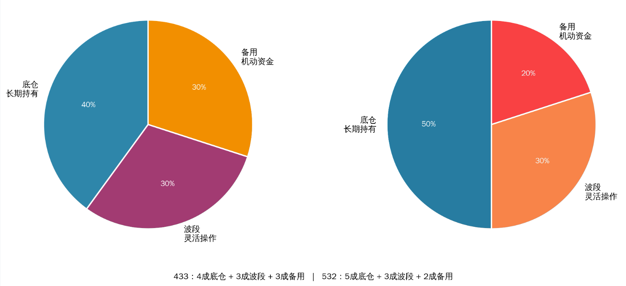
仓位管理的433/532原则
图片来源：豆包AI
第一笔（4-5成）：在当前点位建立底仓，防止完全踏空。
第二笔（3成）：在市场出现明显回调或震荡时加仓。
第三笔（2-3成）：留作机动资金，用于极端情况（如市场暴跌时的“黄金坑”）补救，或者作为日常定投的补充。

Slide 10
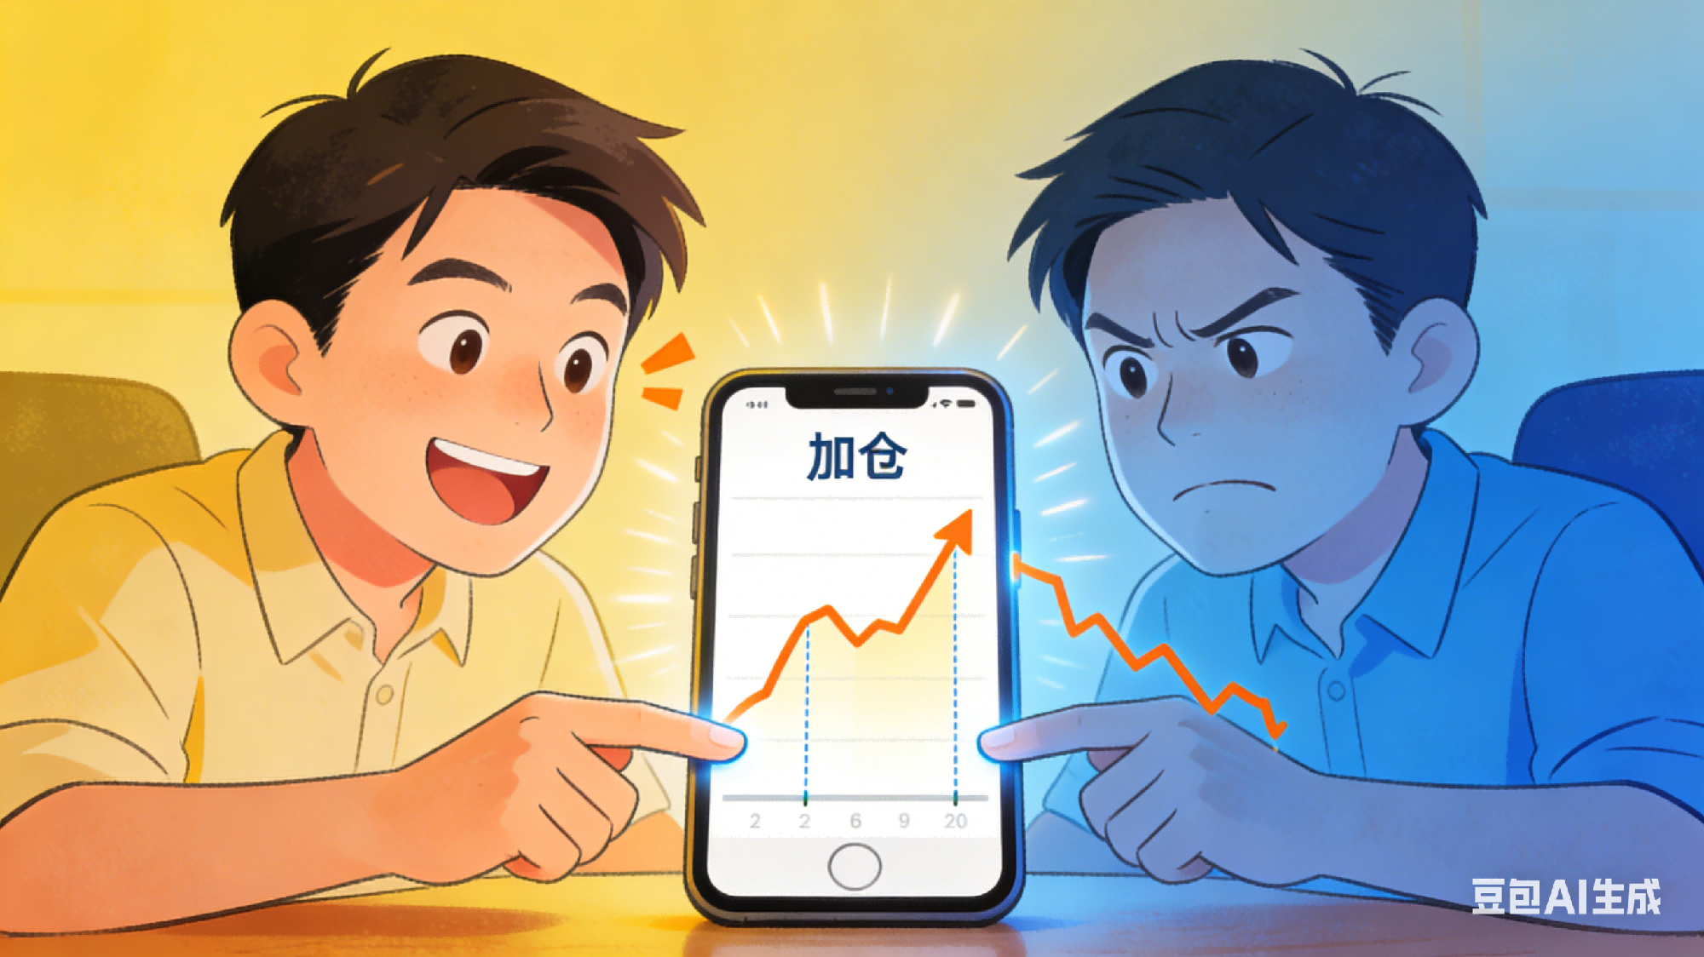
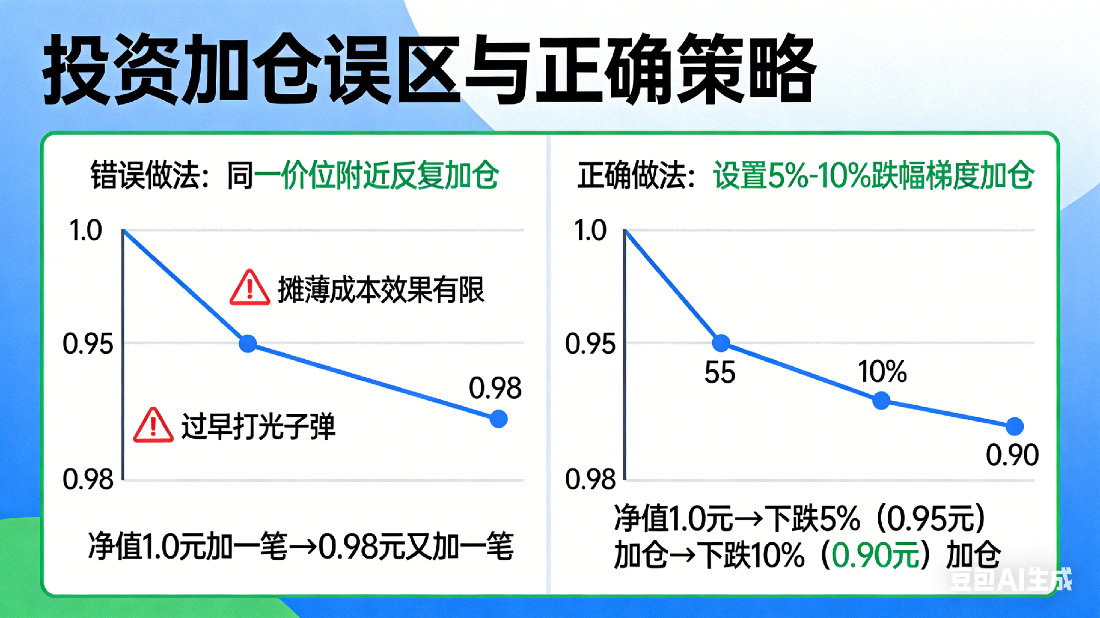


仓位管理决定了心态
净值上涨一路加仓，或净值跌一点点就加仓，早早把子弹打光
视产品波动率来分梯队加仓

Slide 11
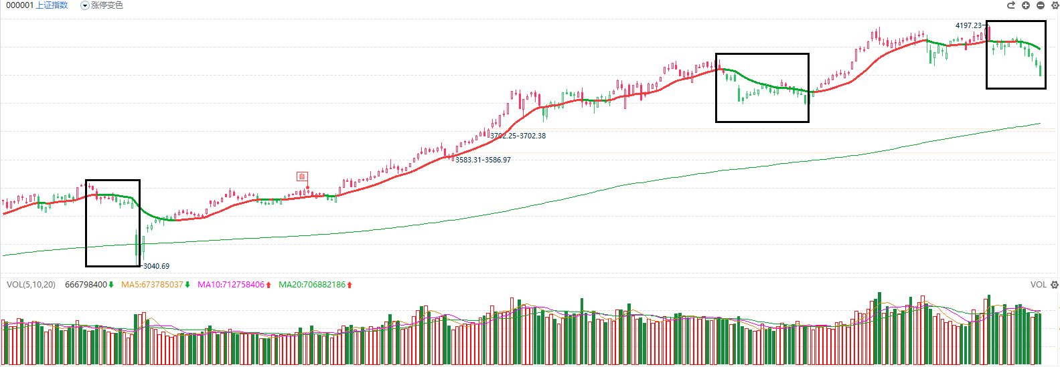
风雨之后见晴天
图片来源：经传多赢软件
相信国力，放弃妄想躲过每一轮下跌，长期趋势上行不变，还是一次“黄金坑”！

Slide 12
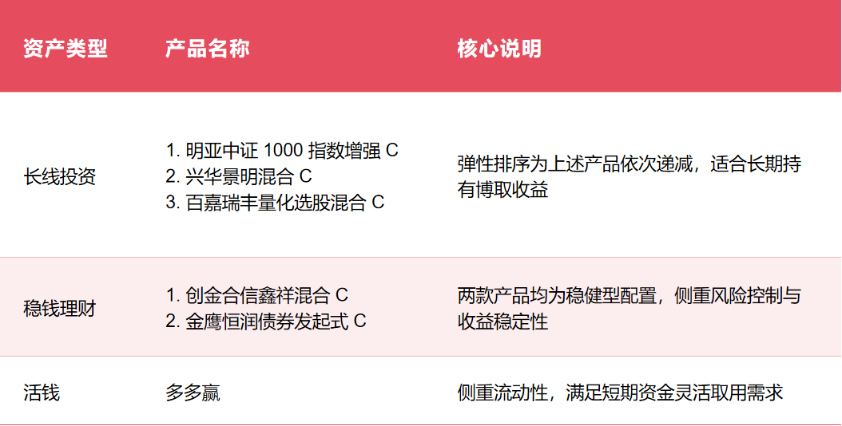
严选好基
图片来源：经传投研制图
稳钱、长钱基金切忌短视眼光，拉长至月季年周期，做“时间的朋友”

Slide 13
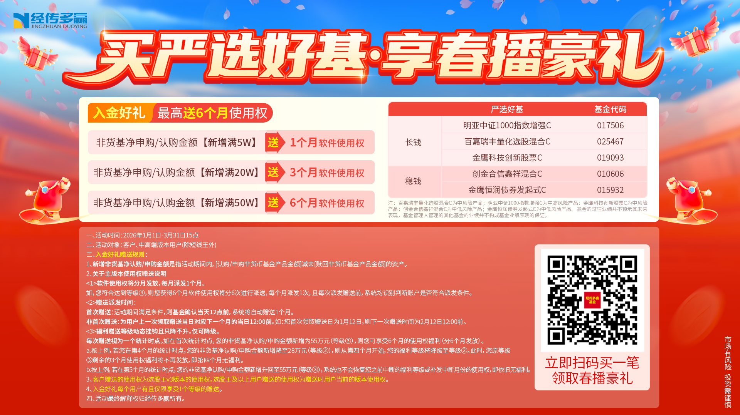

Slide 14


